Slide 1
数据库综合实验 --web端即时通信
2200310717黄荣钊

Slide 2
所选工具： 语言：Elixir/HEEx Elixir是一种功能性编程语言，它建立在Erlang的虚拟机上，具 有可靠性、可扩展性和实时性的优势，并且具有更简洁、易于 理解的语法 框架：Phoenix Phoenix 是一种用于 Elixir 编程语言的 Web 框架，基于 Erlang 虚拟机构建。它旨在具有高度可扩展性、容错性和易用 性。 数据库管理系统：Postgresql PostgreSQL 的优势在于其支持复杂的查询和索引、数据类型 丰富、可扩展性高以及其在安全性和可靠性方面的表现，并且 易于使用和管理，能轻松满足我们的需求。 数据库抽象库：Ecto Ecto 的一个主要优势是其查询接口，它允许开发人员使用 Elixir 代码构建复杂的数据库查询，而无需编写 SQL。

Slide 3
仓库地址：https://github.com/Finlifin/database_final
代码版本管理：Git/Github

Slide 4
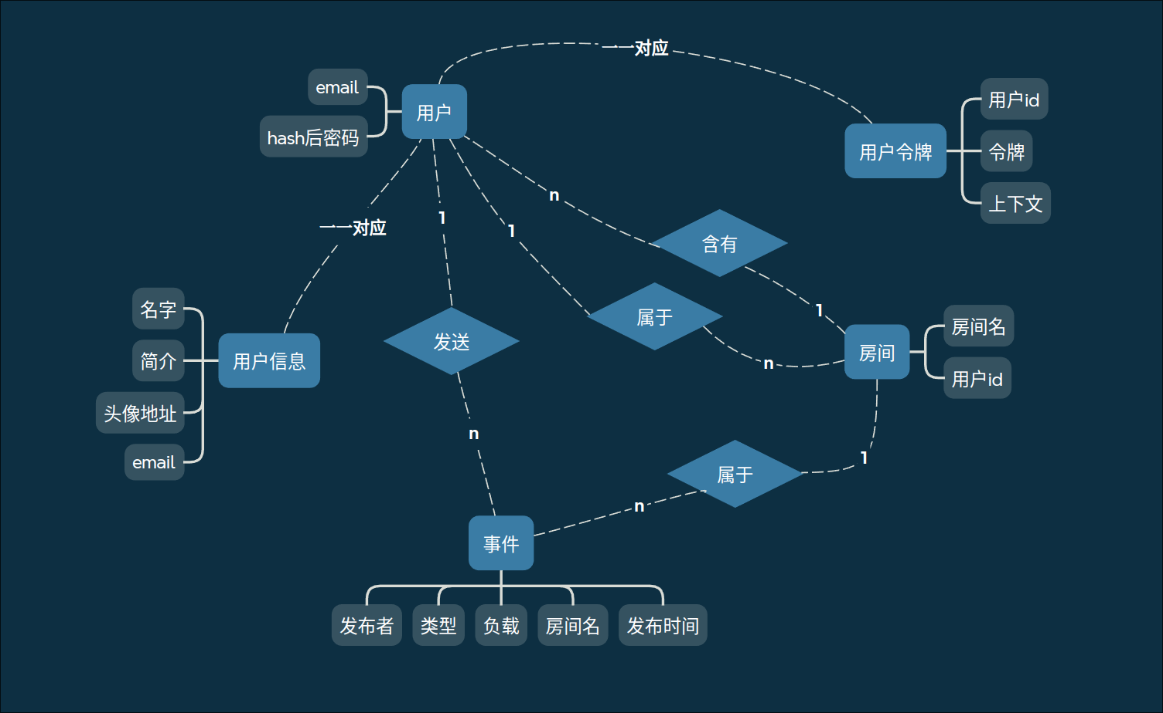
数据库设计（ER图）：

Slide 5
1.用户表：
id: bigint, 主键，由Ecto自动创建的id, 用于其内部管理
email: citext, 用户的邮箱
hashed_password: character varying(255), hash保存的用户密码
confirmed_at: timestamp,
inserted_at: timestamp, 用户创建时间
updated_at: timestamp, 用户更新时间

Slide 6
2.用户令牌表：
id: bigint, 主键， 由Ecto自动创建的id, 用于其内部管理
user_id: bigint, 用户id
token: bytea, token
context: character varying(255), 由Ecto自动添加，拓展用
sent_to: character varying(255), 由Ecto自动添加，拓展用
inserted_at: timestamp,

Slide 7
3.用户信息表：
id: bigint, 主键， 由Ecto自动创建的id, 用于其内部管理
name: character varying(255), 名字， 可空
bio: character varying(255), 个人简介，可空
email: character varying(255), email， 可空
avatar: character varying(255), 头像地址，可空
inserted_at: timestamp, 创建时间
updated_at: timestamp, 更新时间

Slide 8
4.房间表：
id: bigint, 主键，由Ecto自动创建的id, 用于其内部管理
user_id: bigint, 用户id
room_name: character varying(255), 房间名
inserted_at: timestamp, 加入时间
updated_at: timestamp, 更新时间

Slide 9
5.事件表：
id：bigint, 主键，由Ecto自动创建的id, 用于其内部管理
sender: character varying(255)
type: character varying(255), 事件类型，msg/join/leave/img
payload: character varying(255), 事件内容,
当type是msg时，这是消息内容
当type是join和leave时，这用不上
当type是img时，这是图片消息的url
room: character varying(255), 房间名
inserted_at: timestamp, 发送时间
updated_at: timestamp

Slide 10
索引:
在事件表建立了房间名索引
在房间表建立了房间名索引和用户email索引
在用户信息表建立了email索引

Slide 11
安全问题：
Ecto 通过使用参数化查询和模式化输入来杜绝数据库安全问题，如 SQL 注入攻击。在参数化查询中，Ecto 将查询中的用户输入作为参数传递，而不是将其直接嵌入到查询字符串中。这样一来，即使用户输入恶意的 SQL 代码，也不会对查询产生影响。在模式化输入中，Ecto 强制执行严格的数据类型和验证规则，以确保用户输入的格式和内容符合预期。这可以有效地防止恶意用户通过输入不合法的数据来攻击数据库。此外，Ecto 还提供了一些其他的安全特性，如查询过滤和访问控制，以帮助开发人员更好地保护他们的数据库。

Slide 12
分工情况： 2200310717黄荣钊完成： 前后端设计与实现、数据库设计与管理、测试

